Slide 1

Автоматизация тестирования на Python
Финальный проект
Константин Ермаков
Степанов Никита

Slide 2

В чем заключалась задача?
Написать mock для VK ID
Поднять все необходимые для работы вспомогательные сущности (контейнеры): mysql, selenoid, vk_api
Выбрать способ линковки и поднятия приложения, аргументировать его
Реализовать всю необходимую вспомогательную кодовую базу
Написать необходимое и достаточное кол-во авто-тестов
Обернуть тесты в docker контейнер
Организовать корректное поднятие/отключение всей системы
Настроить Pipeline Jenkins
Сгенерировать отчетность в allure
Сделать выводы о багах/недочетах приложения
Сделать общие выводы
Не забудьте
отметиться на портале

Slide 3
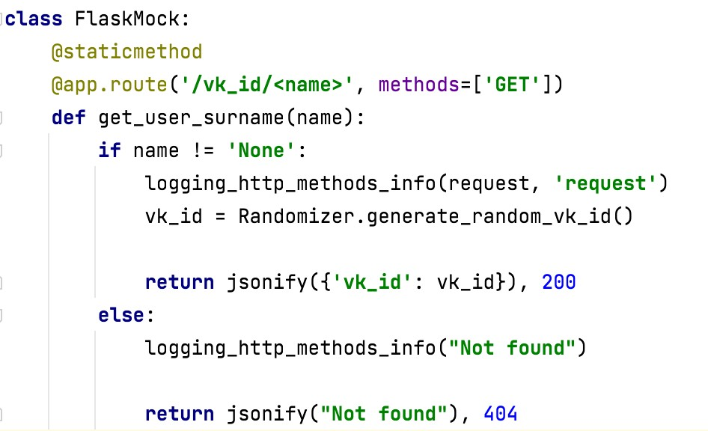
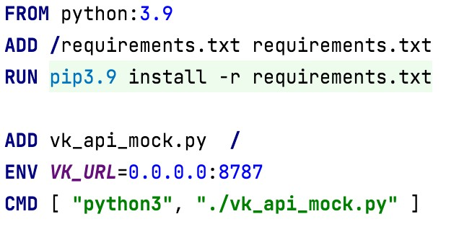
Mock для VK ID
Практики DevOps:
CI/CD
•CI/CD
•Jenkins
Кодовая реализация
Представляет из себя простой эндпоинт-заглушку, который при обращении возвращает рандомную комбинацию 10 цифр (условный VK ID)
•J
•Jenki
•Альтернативы Jenkins
enkins Pipeline
Dockerfile
ns Job Builder

Slide 4
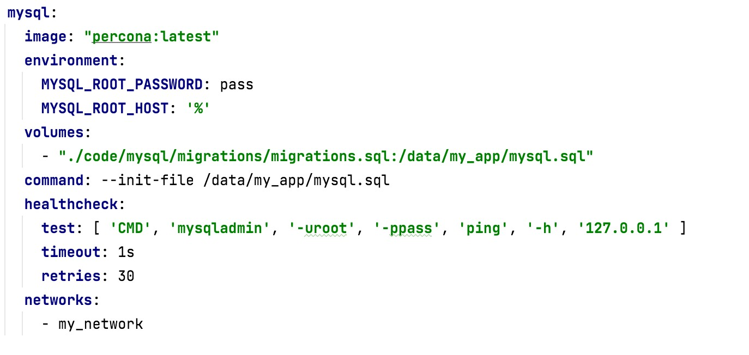
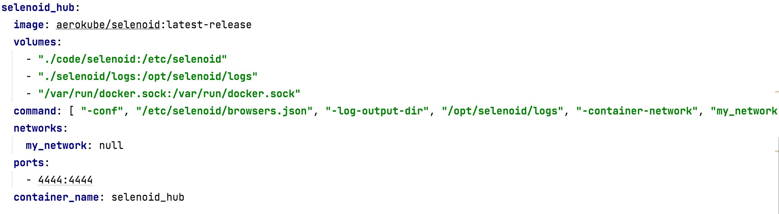
Mysql и Selenoid
Оба средства представлены и слинкованы в общую
систему в качестве docker контейнеров. Mysql используется как СУБД - для хранения тестовых данных и взаимодействия с базами.
Selenoid - контейнер для прогона UI тестов в докере. Необходим для ускорения прохождения UI тестов.
Для обеих сущностей так же реализована соотв. кодовая база
Часть docker-compose с selenoid
Часть docker-compose с mysql
CI/CD

Slide 5


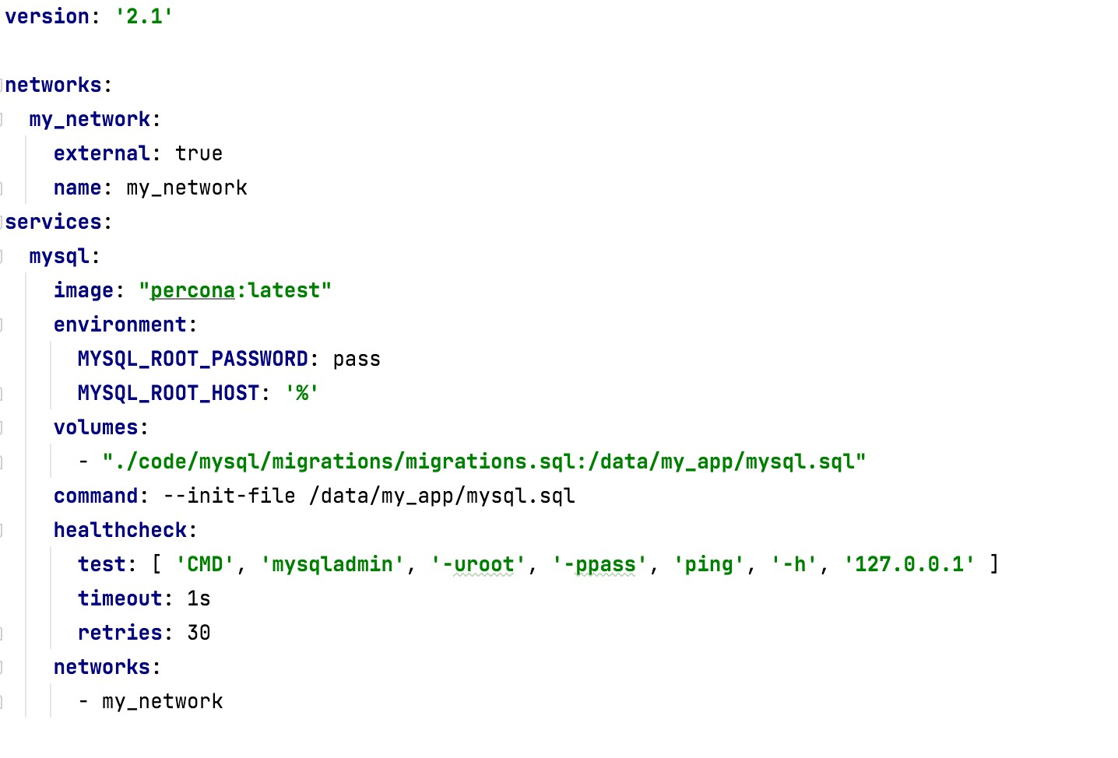
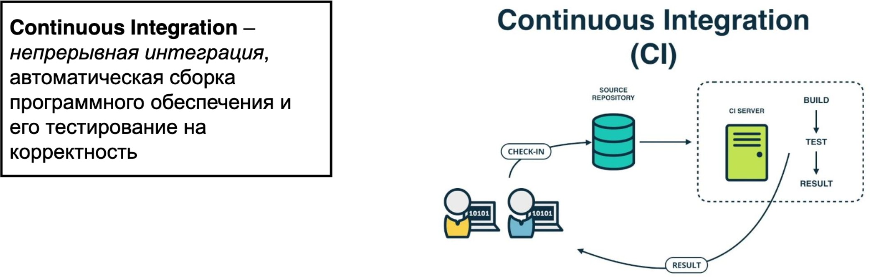
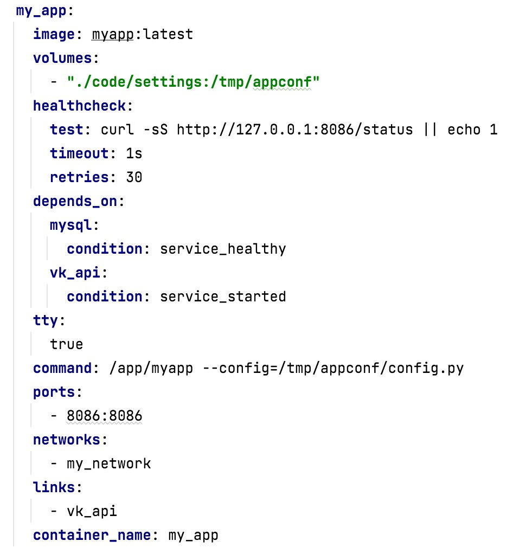
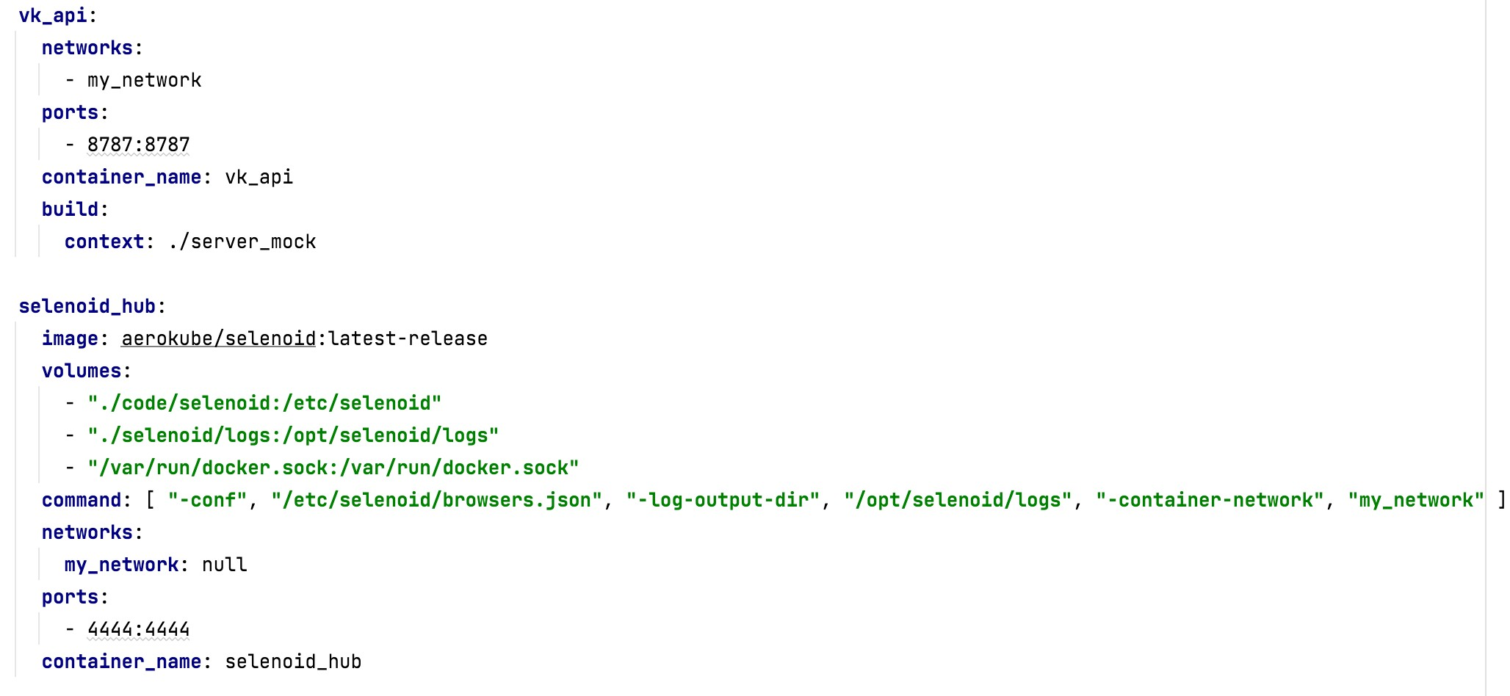
Способ организации приложения (без тестов)
Способ организации
ния (без
Mysql
Что такое CI?
приложе тестов)
Все части приложения объединены в общий docker-compose, так же они добавлены в общую предварительно сделанную сеть
- my_network.
Поднятие осуществляется с помощью команды: docker-compose up -d
vk_api + selenoid
my_app

Slide 6
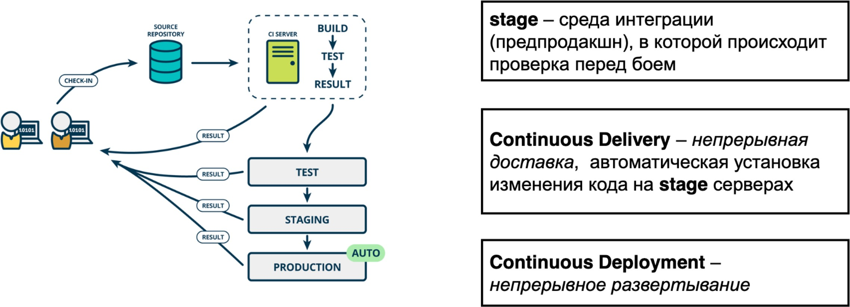
Кодовая база
Что такое CD?
(вспомогательная)
Для поддержания общей архитектуры приложения было написано много различного кода, основные используемые сущности, принципы и конвенции программирования представлены ниже:
ООП (наследование, полиморфизм, статические методы)
Фикстуры, хуки
Dockerfile + Docker-compose
Pipeline Jenkins
PEP8
Суммарно ~1к строк

Slide 7
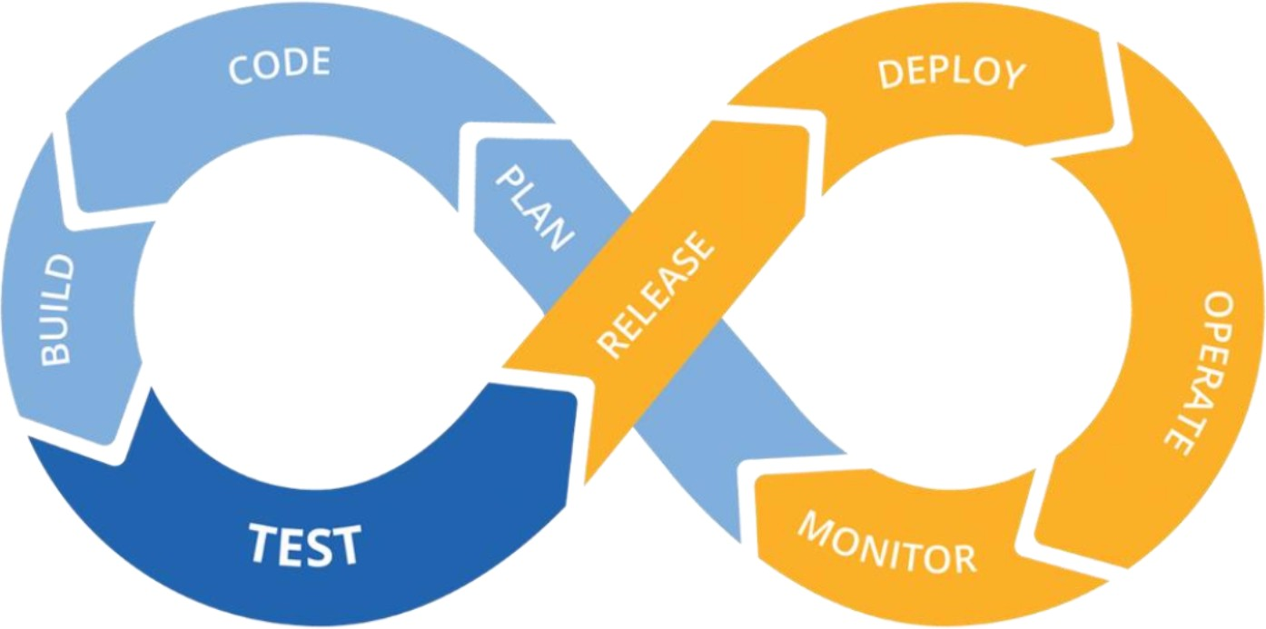
Кодовая база (тесты)
Цикл CI/CD
Для реализации и поддержания API/UI тестов аналогично было написано много кода,
основные используемые сущности, принципы и конвенции программирования представлены ниже:
ООП (наследование, полиморфизм, статические методы)
Фикстуры, хуки
PageObject, APIObject, ORM
Dockerfile + Docker-compose
6. Docstring
Pipeline Jenkins
PEP8
Суммарно > 2к строк

Slide 8

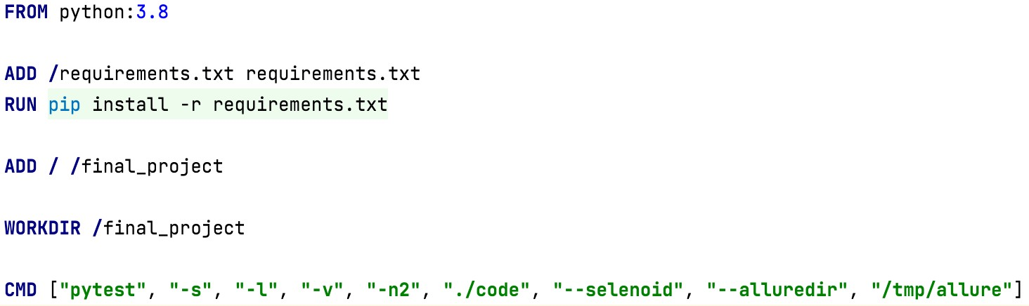
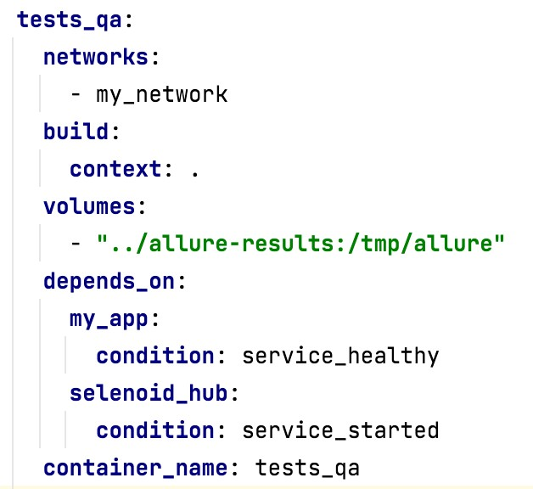
Контейнер для тестов
Контенер
Для удобства дальнейшего развертывания приложения, ускорения прогона тестов, все тесты обернуты в единый docker контейнер и объединены в общую систему. Тесты умеют проходить в selenoid и многопоточно.
Dockerfile
Часть docker-compose с тестами
Jenkins

Slide 9
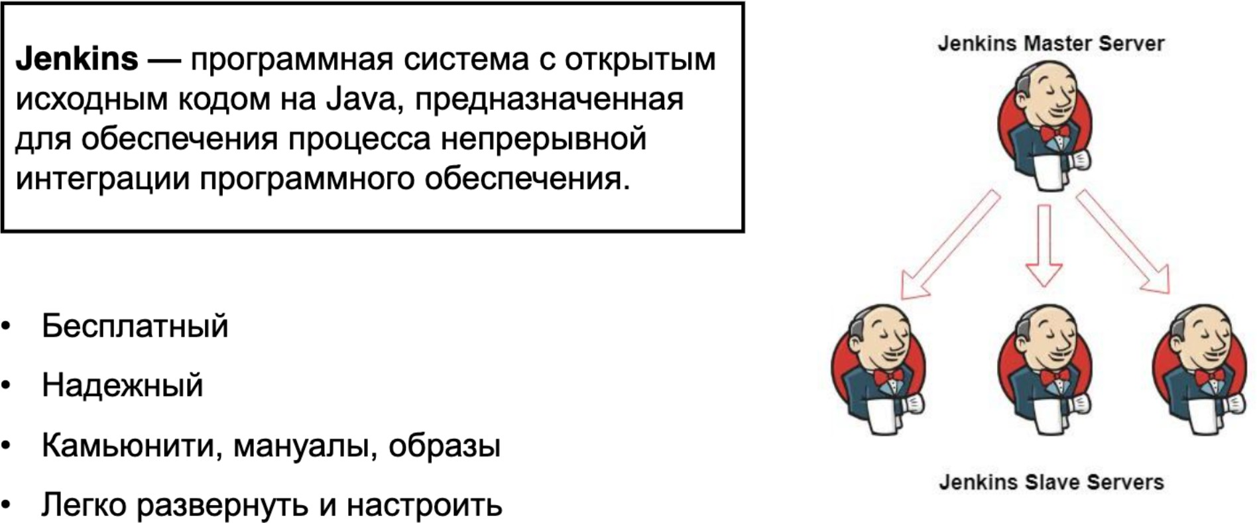
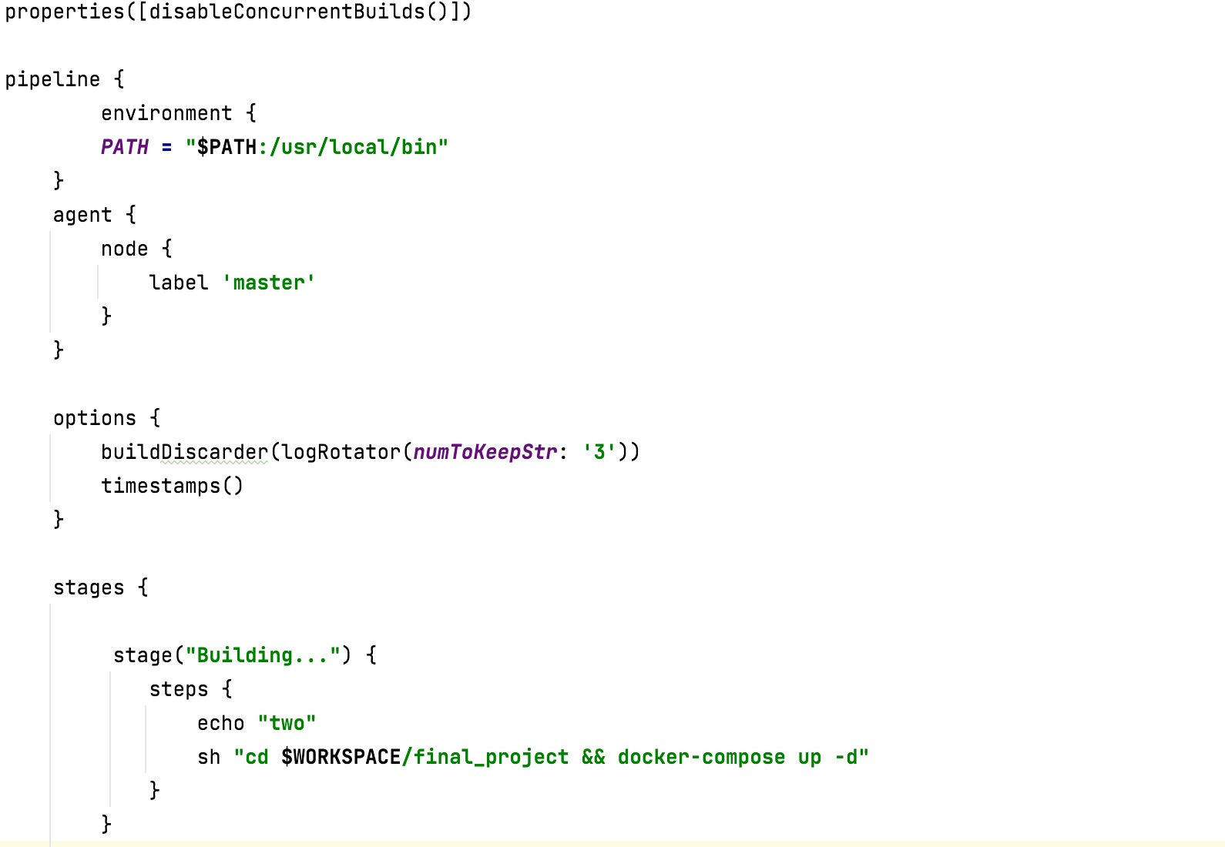
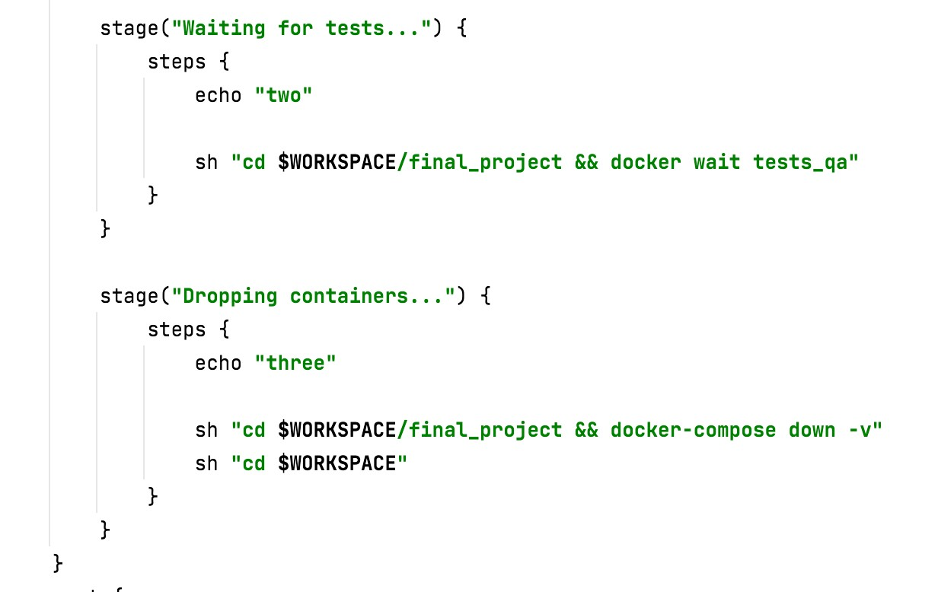
Развертывание системы. Прогон тестов.
Отключение системы.
Jenkins
Система деплоится "по кнопке" с помощью соответствующей конфигурации Pipeline Jenkins. После деплоя, происходит прогон тестов. Как только они пройдут (ждем пока контейнер не остановится - с помощью docker wait <имя контейнера с тестами>) - система останавливается, контейнеры удаляются
(docker-compose down)
Groovy конфигурация

Slide 10
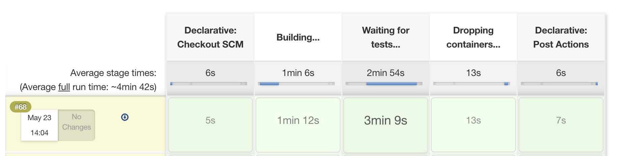
Pipeline Jenkins
Весь флоу деплоя системы, прогон тестов, отключения системы, генерация отчета организован с помощью Pipeline Jenkins.
Конфигурация прогона задается с помощью Jenkinsfile, написанного на языке Groovy.
Конфигурация .groovy была продемонстрирована ранее
Pipeline Jenkins
Jenkins Pipeline

Slide 11
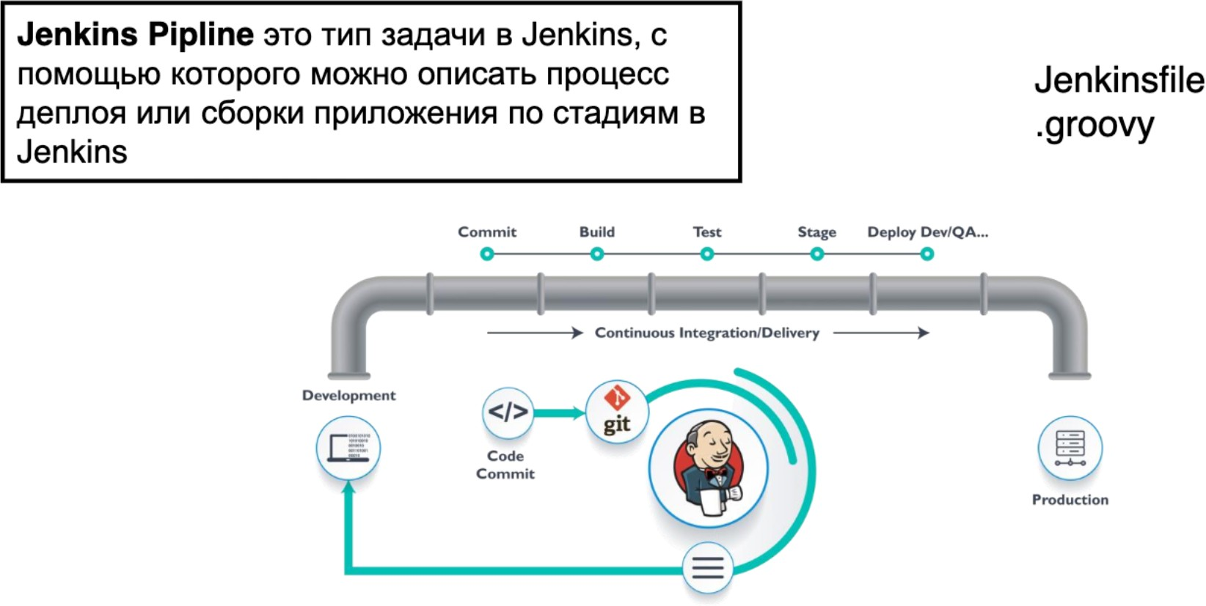
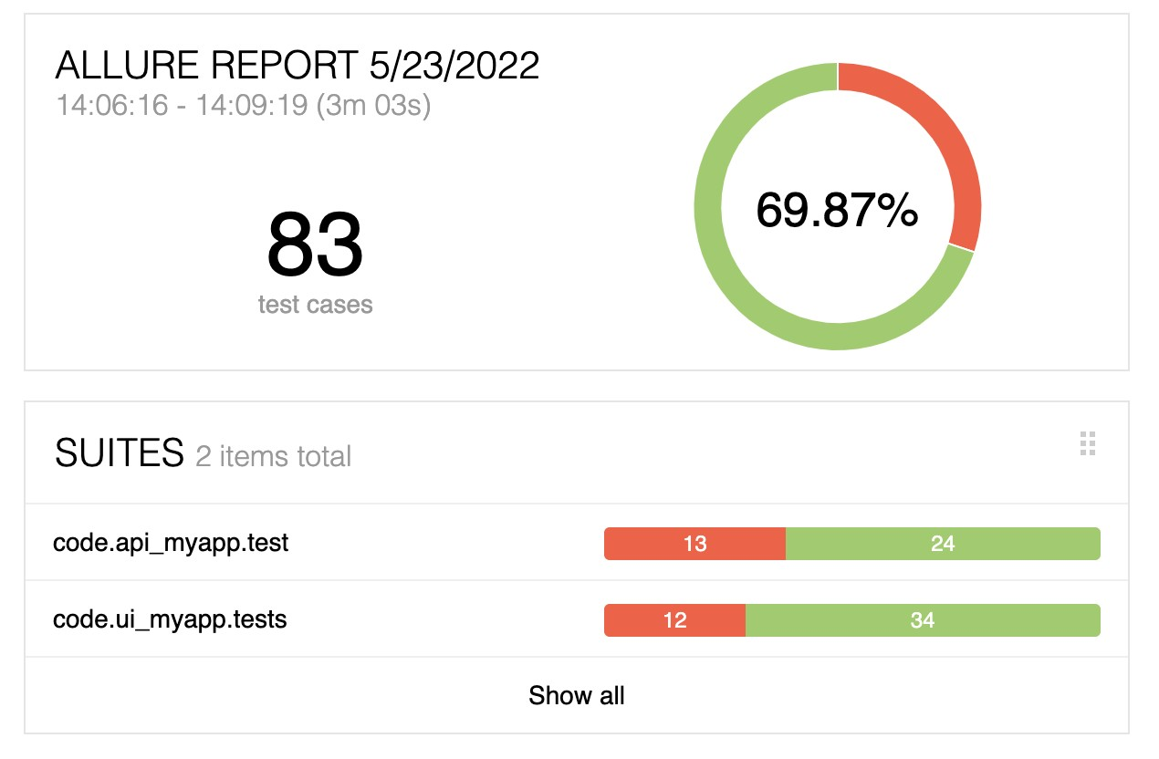
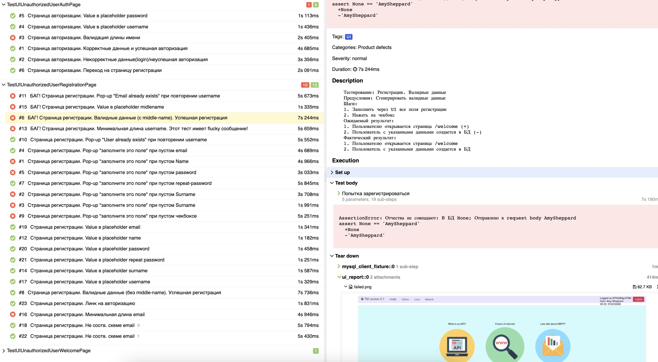
Генерация отчета в Allure
Jenkins Pipeline
Генерация отчета в Allure так же предствалена в виде отдельного, завершающего шага в Pipeline Jenkins. Соответствующий отчет включает в себя: все тестовые кейсы с маркировкой их статуса, название кейса, setup теста, test body, teardown теста. Кроме того, в каждом тесте есть логи и для UI тестов в случае статуса FAILED - скриншоты.

Slide 12
Выводы о багах/недочетах приложения
API
В результате тестирования API были найдены следующие баги и недочеты:
Код ответа 210 при успешной отработки ручки POST http://{APP_HOST}:{APP_PORT}/api/user
Сервис возвращает 500 при превышении предельной длины какого-либо параметра
Сервис возвращает 210 при длине username, меньше допустимой
Ручка POST http://{APP_HOST}:{APP_PORT}/api/user возвращает 500 при добавлении юзера с email, занесенным ранее в БД
При попытке разблокировке ранее заблокированного пользователя, ручка http://{APP_HOST}:{APP_PORT}/api/user/{username}/accept возвращает 200, однако в response.body["status"] находится значение failed
Иногда (видимо, когда что-то из username/password является верным) при попытке логина с помощью ручки POST http://{APP_HOST}:{APP_PORT}/login- сервис возвращает 200, что является ненормальным поведением системы. Более того, при таком возврате сессия остается пустом, то есть фактически ручка уведомляет о успешной авторизации, а сессия остается пустой, что так же противоречит здравой логике.
Jenkins Job Builder

Slide 13

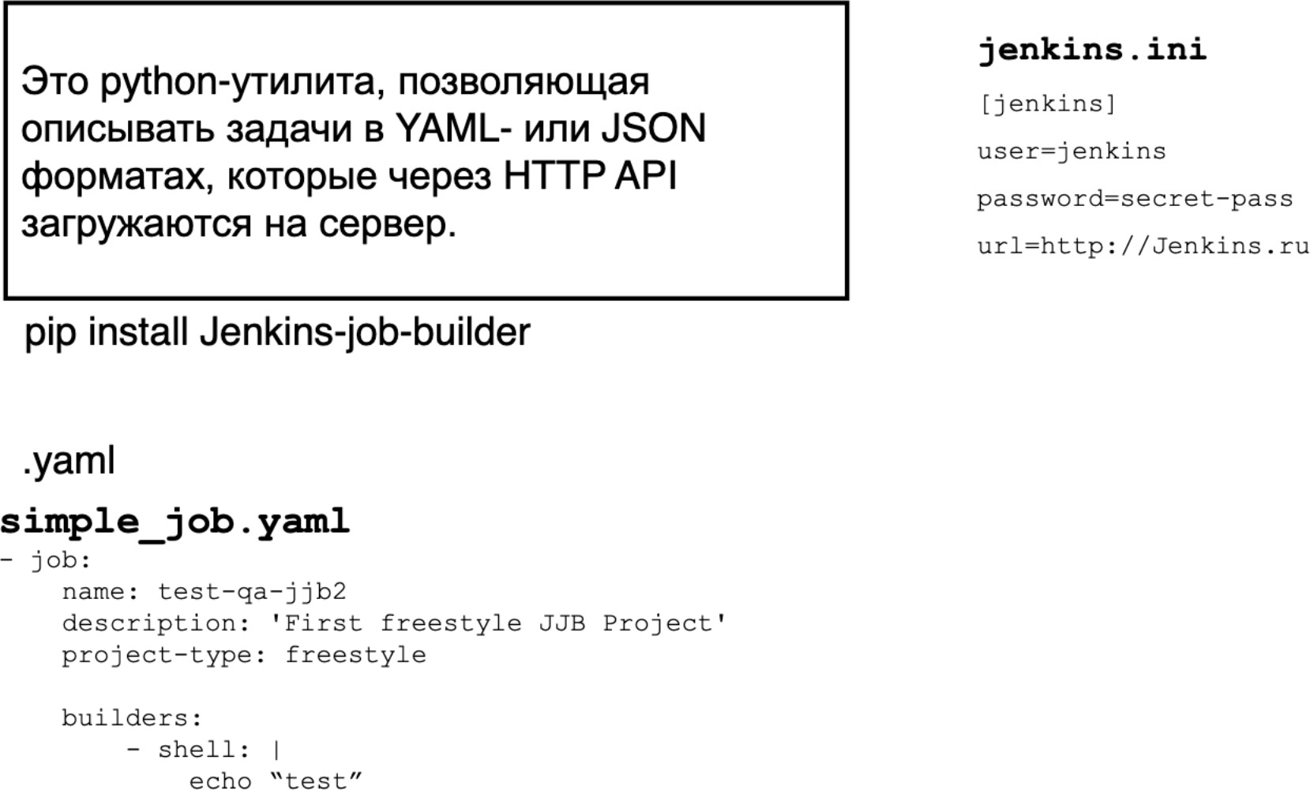
Выводы о багах/недочетах приложения
Jenkins Job Builder
UI
В результате тестирования UI были найдены следующие баги и недочеты:
Нестабильность валидационных сообщений: могут быть pop-up как с текстом на русском, так и английском.
Нет общей локализации - часть полей и кнопок, а так же валидационных сообщей отображается с русским языком, а часть - с английским.
При попытке через UI форму регистрации зарегистрироваться юзеру с email, который уже используется (внесен ранее в БД) - пользователю отображается pop-up с сообщением "Internal Server Error"
В placeholder midlename отображается не Midlename, а Midddleename
При нажатии на кнопку с Linux -> нажатие на кнопку Download Centos 7, в новом окне открывается сайт для скачивания Fedora, а не Centos 7.

Slide 14
Общие выводы по тестированию
В результате тестирования было обнаружено по меньшей мере 11-12 достаточно критичных багов, некоторые из них просто "режут" глаз, однако большая часть - достаточно критичные и либо блокируют работу, когда пользователь этого не ожидает, либо наоборот - иногда система абсолютно спокойно реагирует на "подлог" некорректных данных.
Из того, что особенно хотелось бы отметить - отсутствие единой стабильной локализации приложения и, соответсвенно, стабильных валидационных сообщений (в UI).
Вероятно, это можно было бы решить - предоставив пользователю возможность выбирать локализацию: русский/английский и сделав стабильное UI отображение на выбранном языке.
Так же наблюдалось странное поведение некоторых ручек API.
Не забудьте
отметиться на портале

Slide 15
Итоги
Практики DevOps:
CI/CD
•CI/CD
•Jenkins
Весь проект был достаточно объемный и сложный, однако очень интересный. Сложности возникали на всех этапах (далее от самого тяжело к менее тяжелому):
Docker + Docker-compose
Pipeline Jenkins + Allure
Автоматизация
Несмотря, на то, что автоматизация является, на первый взгляд, самой объемной частью - она мне показалась наименее сложной. Это большой объем работы, интересный, но он относительно прост, самое сложное в нем - настроить общую архитектуру (хуки, глобальные фикстуры, базовые классы) и вспомогательные вещи - ORM SQL Alchemy и selenoid, однако, это по большей части было реализовано в домашках ранее.
В итоге я хотел сказать спасибо всем причастным: преподавателям, менторам, студентам.
Это, вероятно, лучший или один из лучших семестровых курсов, который дает очень много различных знаний
•J
•Jenki
•Альтернативы Jenkins
enkins Pipeline
ns Job Builder

Slide 16
Спасибо
за внимание

